Slide 1








CÂU CHUYỆN
KHU RỪNG KÌ DIỆU

Slide 2
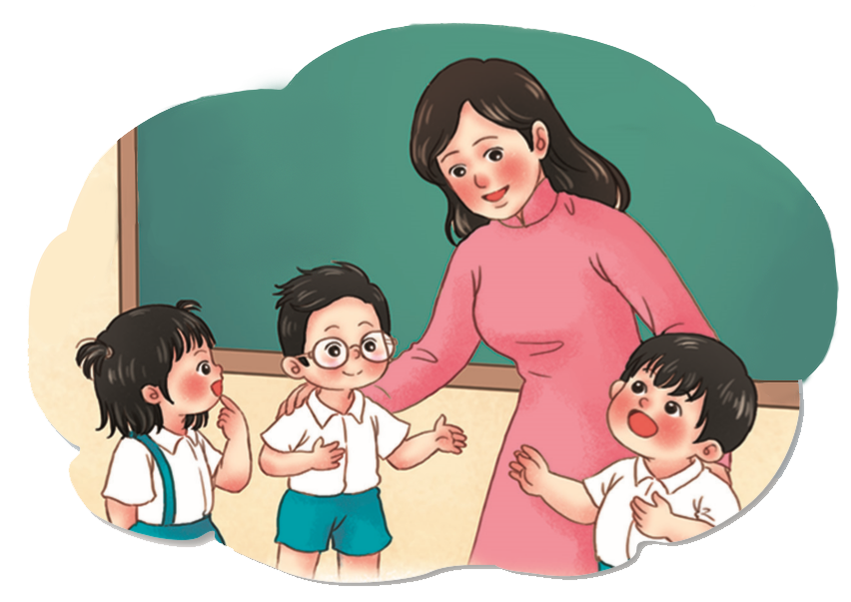
Cô giáo Khóa Son
Bạn Rê
Bạn Mi
Bạn Đô

Slide 3
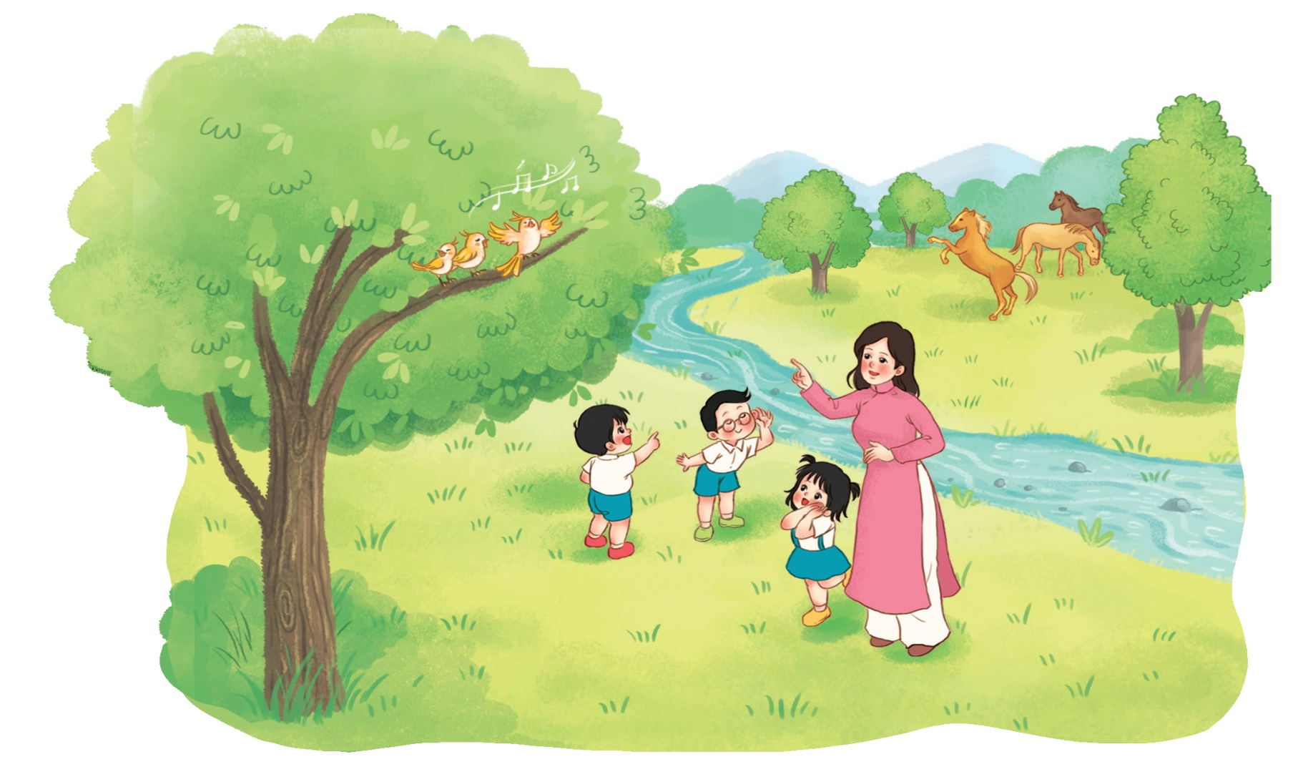

Slide 4
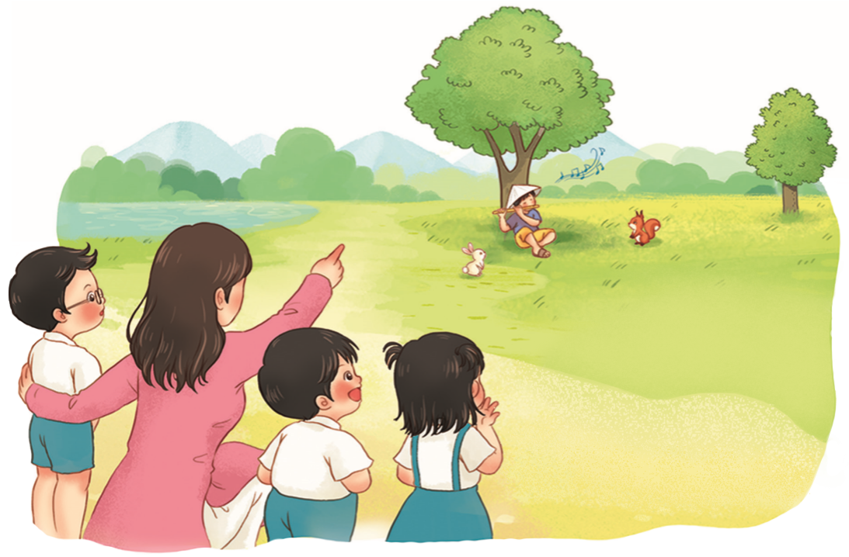

Slide 5
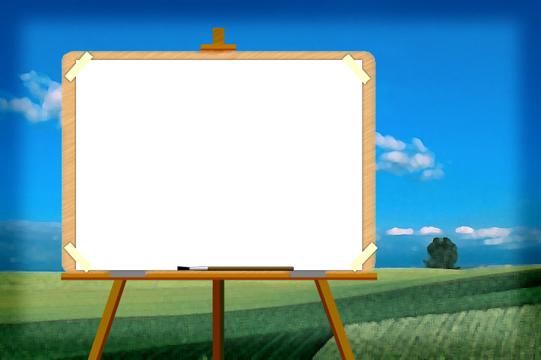
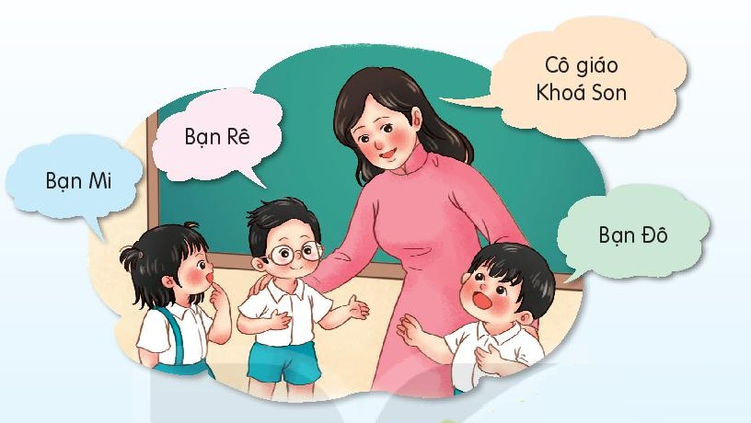
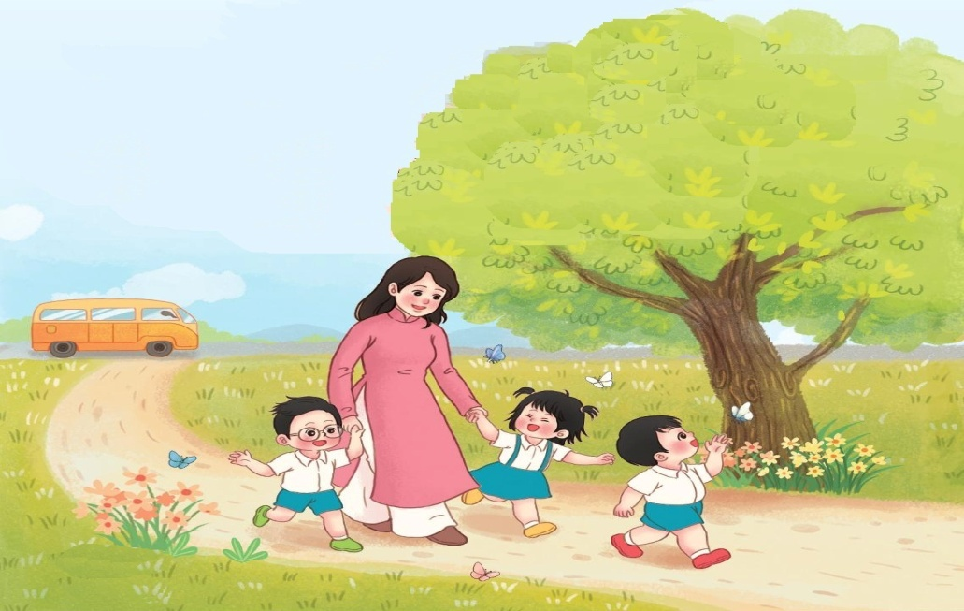
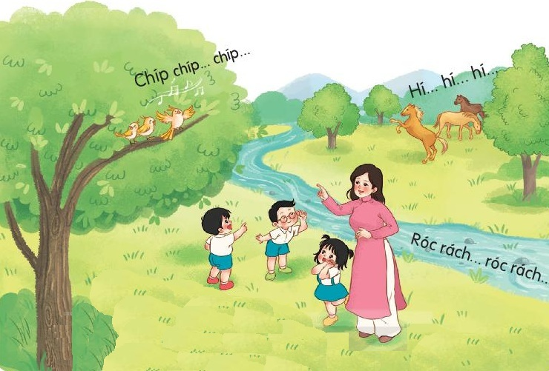
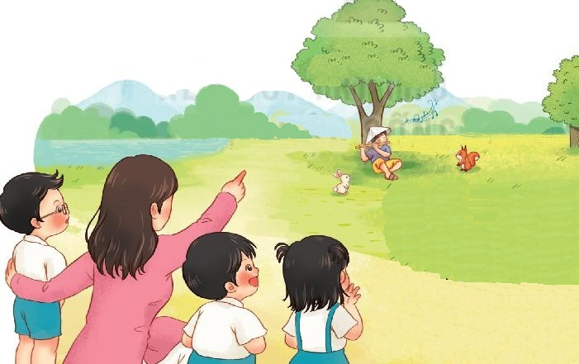
Câu chuyện:
ÂM THANH KÌ DIỆU

Slide 6
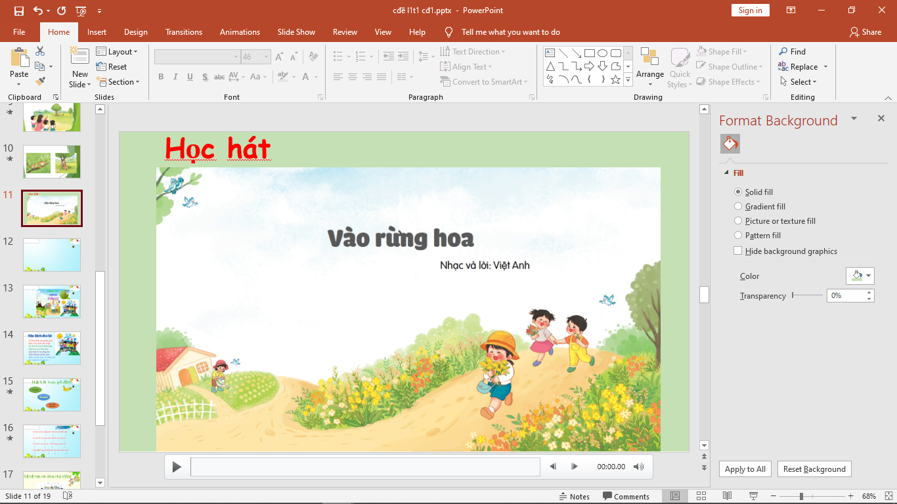
Học hát
VÀO RỪNG HOA
Việt Anh

Slide 7
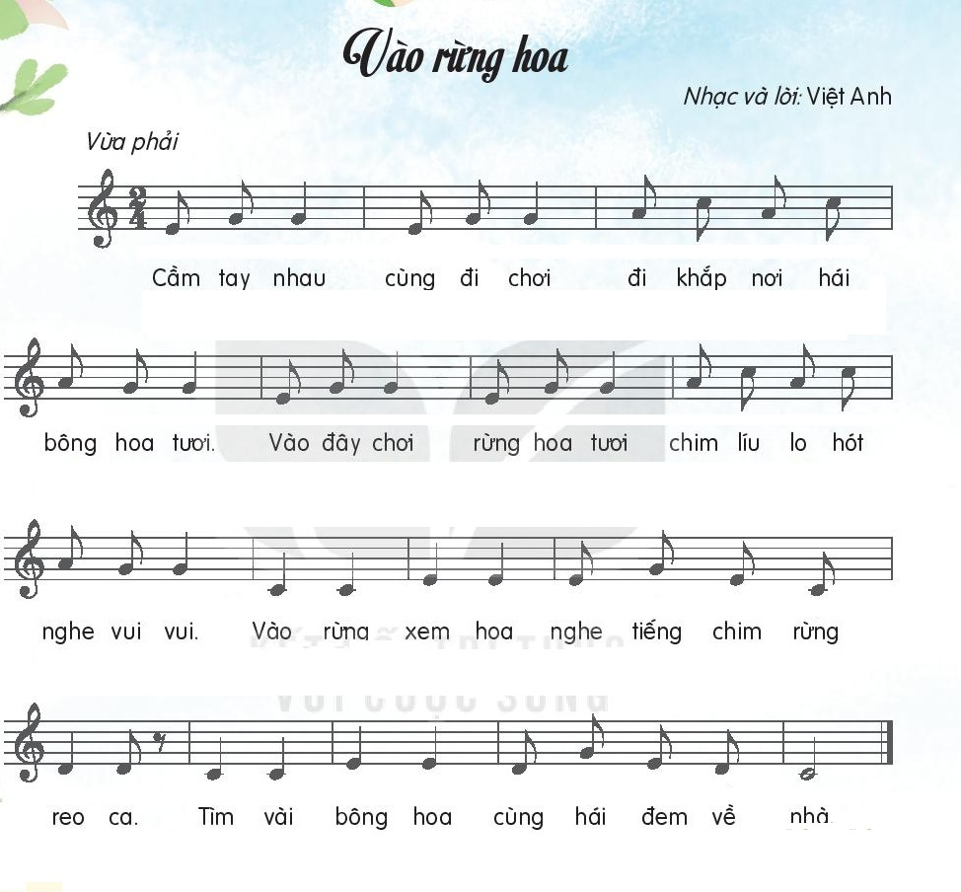
Nghe giai điệu
Nghe hát mẫu

